Slide 1
Δεκαπενθήμερο Ενημέρωσης για την Πρόσβαση στην Εκπαίδευση, 12-24 Οκτωβρίου 2015 «Εκπαιδευτικό υλικό και εφαρμογές για μαθητές με αναπηρία»
Κ. Μπούκουρας – Κ. Γκυρτής

Slide 2
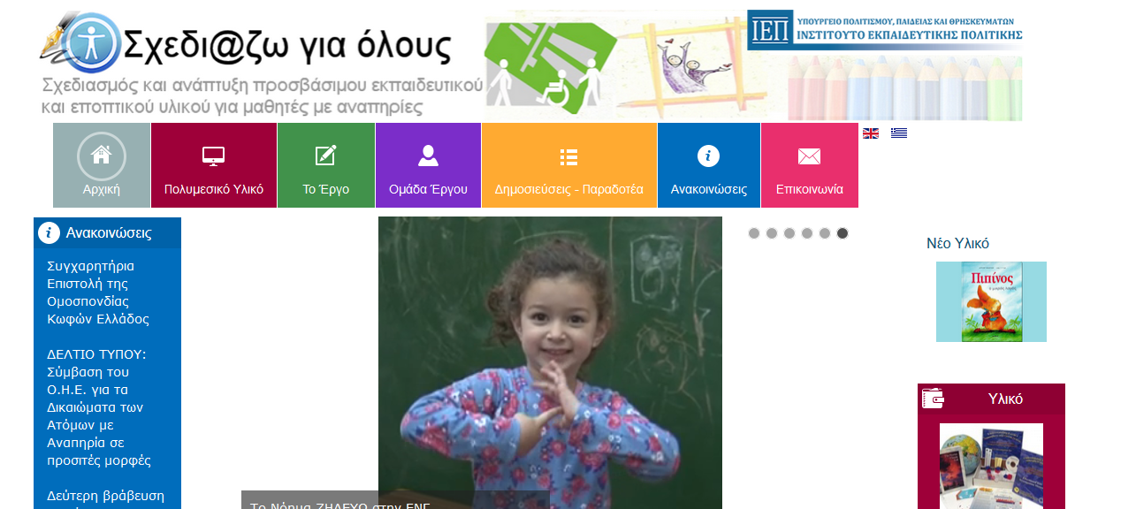
Εισαγωγή
Η ιστοσελίδα prosvasimo.gr του έργου «Σχεδιασμός και ανάπτυξη προσβάσιμου εκπαιδευτικού υλικού για μαθητές με αναπηρίες» περιλαμβάνει μία πληθώρα από εφαρμογές και υλικό για μαθητές και γενικά για άτομα με αναπηρίες καθώς και για τους εκπαιδευτικούς

Slide 3
Εισαγωγή
Η ιστοσελίδα περιλαμβάνει:
Νέα Παραδοτέα
Online Λεξικό στην Ελληνική Νοηματική Γλώσσα
Παιδική Λογοτεχνία & Ιστορίες στην Ελληνική Νοηματική
Ψηφιακό αποθετήριο με διαδραστικούς υπότιτλους
Συλλογή από εκπαιδευτικό υλικό και λογισμικό διαθέσιμο για μεταφόρτωση
Την Σύμβαση του Ο.Η.Ε. για τα Δικαιώματα των Ατόμων με Αναπηρία σε προσβάσιμες μορφές
Ειδικές γραμματοσειρές
Πλήρη καταγραφή όλου του διαθέσιμου εκπαιδευτικού υλικού για όλες τις κατηγορίες αναπηρίας

Slide 4
Nέα Παραδοτέα
Ένα πλήρες εκπαιδευτικό λογισμικό για το μάθημα το Ανθολόγιο Λογοτεχνικών Κειμένων Α' & Β' Δημοτικού, περιέχει προσαρμοσμένα όλα τα κείμενα του ανθολογίου της Α' και Β' τάξης του δημοτικού με κατάλληλο ψηφιακό εκπαιδευτικό υλικό (video) στην Ελληνική Νοηματική Γλώσσα (ΕΝΓ) από φυσικούς νοηματιστές, έτσι ώστε να είναι προσβάσιμο από μαθητές που έχουν πρόβλημα ακοής, κωφούς και βαρήκοους.
Ένα πλήρες εκπαιδευτικό λογισμικό για το μάθημα "Μελέτη Περιβάλλοντος" Α' & Β' Δημοτικού. Περιέχει προσαρμοσμένα όλα τα κείμενα της Μελέτη ς Περιβάλλοντος της Α' και Β' τάξης του δημοτικού καθώς και τα κείμενα των Τετραδίων Εργασιών με κατάλληλο ψηφιακό εκπαιδευτικό υλικό (video) στην Ελληνική Νοηματική Γλώσσα (ΕΝΓ) από φυσικούς νοηματιστές, έτσι ώστε να είναι προσβάσιμο από μαθητές που έχουν πρόβλημα ακοής, κωφούς και βαρήκοους.
Τα λογισμικά είναι διαθέσιμα για μεταφόρτωση και εγκατάσταση από την ιστοσελίδα

Slide 5
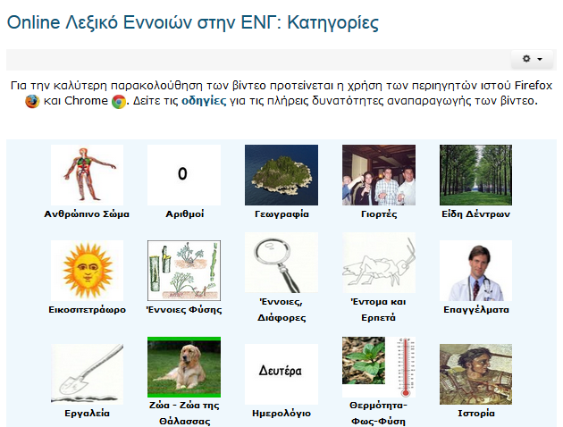
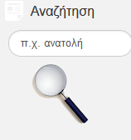
Online Λεξικό Εννοιών στην ΕΝΓ
Το Online Λεξικό Εννοιών στην ΕΝΓ περιλαμβάνει 35 κατηγορίες με πάνω από 2500 βίντεο στην ΕΝΓ
Τα βίντεο είναι εύκολα πλοηγήσιμα
Η ταχύτητα αναπαραγωγής μπορεί να ρυθμιστεί
Μπορούν να αποθηκευτούν τοπικά στους υπολογιστές των χρηστών
Μπορούν εύκολα να αναζητηθούν μέσω της μηχανής αναζήτησης της ιστοσελίδας

Slide 6
Παιδική λογοτεχνία και ιστορίες στην ΕΝΓ
Η ιστοσελίδα περιλαμβάνει 5 κατηγορίες παιδικής λογοτεχνίας στην ΕΝΓ:
Ανέκδοτα
Ιστορίες με εικόνες
Λαϊκά Παραμύθια και Ιστορίες
Μύθοι του Αισώπου
Παιδική Λογοτεχνία
Όλα τα παραμύθια είναι παρουσιάζονται μέσα από τη διαδραστική εφαρμογή «Ψηφιακή Βιβλιοθήκη» http://multimedia-library.prosvasimo.gr

Slide 7
Ψηφιακή Βιβλιοθήκη
Η ψηφιακή βιβλιοθήκη επιτρέπει:
Τη δημιουργία και διαχείριση μεγάλων αποκεντρωμένων συλλογών βίντεο
Τη συνεργατική δημιουργία μεταδεδομένων (metadata) και σχολίων - υποτίτλων χρονικά καθορισμένων
Τη δυνατότητα προβολής των αρχείων ως δικτυακή εφαρμογή σε οποιοδήποτε υπολογιστή
Η εφαρμογή κέρδισε το πρώτο βραβείο στο 9ο Πανελλήνιο Συνέδριο με Διεθνή Συμμετοχή Τεχνολογίες Πληροφορίας & Επικοινωνιών στην Εκπαίδευση

Slide 8
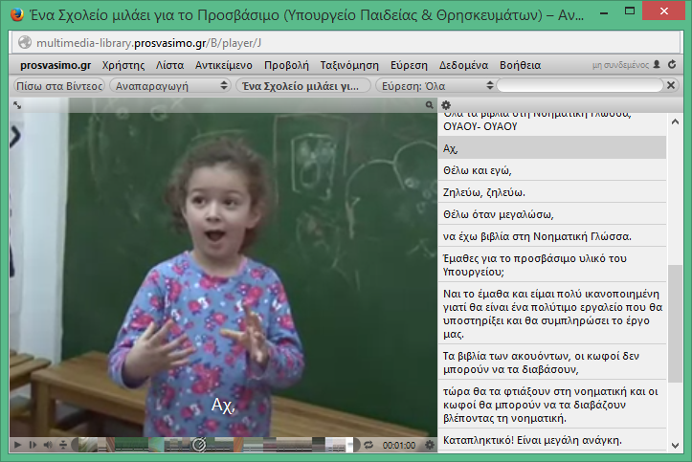
Διαδραστική εφαρμογή υποτίτλων βίντεο - ψηφιακή βιβλιοθήκη
Το βίντεο ξεκινά αυτόματα
Η πλοήγηση στο βίντεο είναι δυνατή με επιλογή κάθε υπότιτλου
Επιλέγοντας έναν υπότιτλο, το βίντεο μεταφέρεται στην αντίστοιχη σκηνή

Slide 9
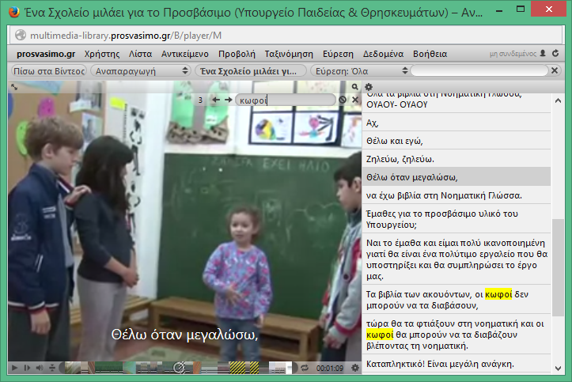
Διαδραστική εφαρμογή υποτίτλων βίντεο - ψηφιακή βιβλιοθήκη
-Play/Pause -Επανάληψη σκηνής -Ρύθμιση ήχου -Προσαρμογή βίντεο στις διαστάσεις της οθόνης
-Χρονοσειρά
-Επιλογή επανάληψης βίντεο -Διάρκεια βίντεο
-Αλλαγή ανάλυσης -Eνεργοποίση/ απενεργοποίηση υποτίτλων -Λήψη βίντεο
Αναζήτηση λέξεων/φράσεων μέσα στους υπότιτλους του βίντεο

Slide 10
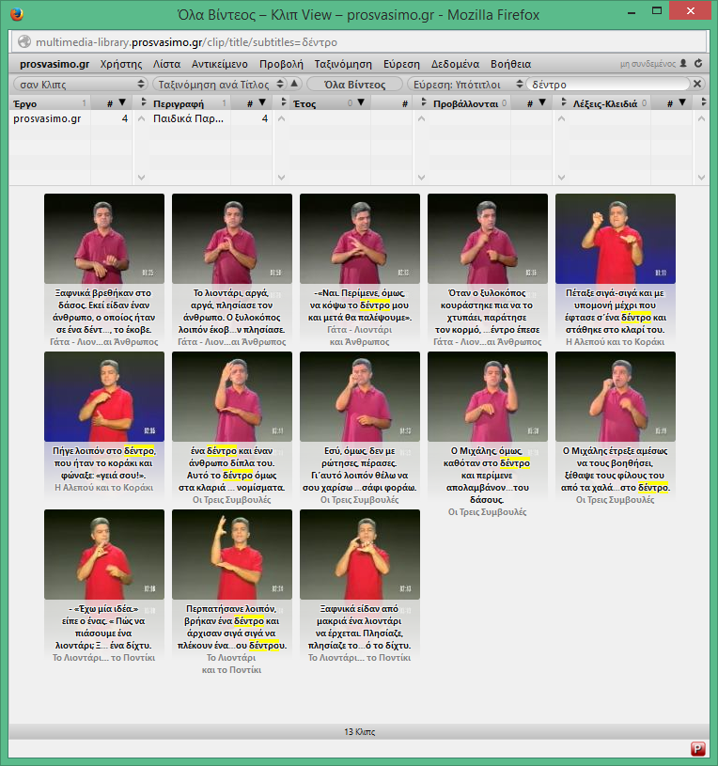
Διαδραστική εφαρμογή υποτίτλων video - ψηφιακή βιβλιοθήκη
Δυνατότητα αναζήτησης λέξεων-φράσεων ανάμεσα σε όλα τα βίντεο και εμφάνιση των αποτελεσμάτων συγκεντρωτικά σε μορφή καρέ που μπορούν να αναπαραχτούν το καθένα ξεχωριστά για σύγκριση των χειρομορφών

Slide 11
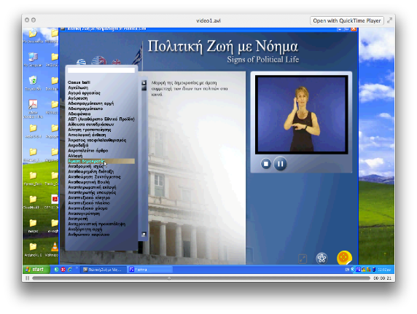
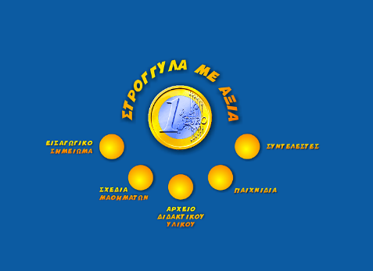
Συλλογή από Εκπαιδευτικό Υλικό και Λογισμικό
Λογισμικά
Στρογγυλά με Αξία
Από τη Δραχμή στο Ευρώ
Πολιτική Ζωή με Νόημα
Λεξικό Ελληνικής Νοηματικής Γλώσσας
Ταξίδι στο Χρόνο με Νόημα
Η Γλώσσα με τα
Ματιά μου
Ταξίδι στον Κόσμο με Νόημα
Ταξίδι στη Φύση με Νόημα

Slide 12
Συλλογή από Εκπαιδευτικό Υλικό και Λογισμικό
Εκπαιδευτικό Υλικό
Στην ιστοσελίδα υπάρχει πληθώρα εκπαιδευτικού υλικού για όλες τις αναπηρίες, που είναι διαθέσιμο για μεταφόρτωση όπως:
Αναλυτικά Προγράμματα Ειδικής Αγωγής και Εκπαίδευσης
Προσαρμογές Αναλυτικών Προγραμμάτων για διάφορα μαθήματα
Διαναπηρικός οδηγός για την κώφωση
Περίληψη Οδηγού Επιμόρφωσης Κωφών
Από την αναπηρία στην ενδυνάμωση του Κόσμου των Κωφών
Οδηγός Καλής Πρακτικής
Διαναπηρικός οδηγός για την τύφλωση
Υλικό για παιδιά με κινητικές αναπηρίες
Υλικό για αμβλύωπες μαθητές
Επίσης είναι διαθέσιμο το εκπαιδευτικό υλικό «Καλές Πρακτικές» και «Υποδειγματικές Διδασκαλίες».

Slide 13
Σύμβαση του Ο.Η.Ε. για τα Δικαιώματα των Ατόμων με Αναπηρία σε προσβάσιμες μορφές
Στην ιστοσελίδα μπορείτε να δείτε τη Σύμβαση του Ο.Η.Ε. στις παρακάτω προσβάσιμες μορφές:
Σε ηχητική μορφή
Στην Ελληνική Νοηματική Γλώσσα

Slide 14
Γραμματοσειρές
YourTypeU, περιλαμβάνει μόνο τις χειρομορφές του Ελληνικού Δακτυλικού Αλφαβήτου
MyTypeU, περιλαμβάνει τις χειρομορφές του Ελληνικού Δακτυλικού Αλφαβήτου και το αντίστοιχο γράμμα της ελληνικής αλφαβήτου
Hands05, περιλαμβάνει όλες τις γνωστές χειρομορφές της Ελληνικής Νοηματικής Γλώσσας (54 χειρομορφές)
IEP_Sans - IEP_Comic, νέες Γραμματοσειρές Πρώτης Ανάγνωσης και Γραφής, για χρήση στην προσαρμογή των διδακτικών εγχειριδίων της Α΄ Δημοτικού για αμβλύωπες μαθητές και την γενική εκπαίδευση

Slide 15
Καταγραφή όλου του διαθέσιμου εκπαιδευτικού υλικού
Στην ιστοσελίδα μπορείτε να βρείτε καταγραφή του διαθέσιμου εκπαιδευτικού υλικού για μαθητές με:
Προβλήματα όρασης
Προβλήματα ακοής
Κινητικά προβλήματα των άνω άκρων
Μέτρια και ελαφριά νοητική καθυστέρηση
Αυτισμό
Η καταγραφή του υλικού υπάρχει συνολικά και για κάθε αναπηρία χωριστά.

Slide 16
ΕΥΧΑΡΙΣΤΟΥΜΕ !!
Πληροφορίες – Διευκρινίσεις - Ιδέες - Γνώμες
kboukouras@iep.edu.gr

